Slide 1
Le chômage

Slide 2
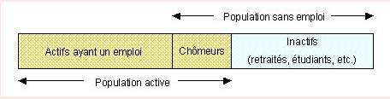

Qu'est-ce que le chômage ?
Le chômage représente l'ensemble des personnes de 15 ans et plus, privées d'emploi et en recherchant un.

Slide 3
Comment mesure t-on le chômage ?
Le taux de chômage est le rapport du nombre de chômeurs au nombre de personnes en âge de travailler qu’ils aient un emploi ou qu’ils soient chômeurs. Il peut être calculé pour l’ensemble de la population ou pour des sous-populations : femmes, hommes, plus de 50 ans.
Le BIT* a défini les trois conditions pour qu’une personne soit considérée comme chômeur :
être sans emploi ;
rechercher activement un emploi, c'est-à-dire avoir pris des dispositions spécifiques au cours d'une période récente spécifiée pour chercher un emploi salarié ou non salarié
être disponible pour travailler

Slide 4
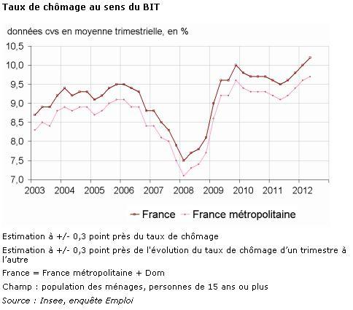
EVOLUTION DU CHOMAGE DEPUIS 2003
Le document ci-dessus est un graphique qui représente le taux de chômage en France entre 2003 et 2012. Il est issu du site de l'Insee.
On observe un taux de variation du chômage en tendance longue entre 2003 et 2012 de 17,2 %.
On distingue 4 étapes de la variation :
2003-2006 : une légère hausse en 2004. Le taux de variation de cette période est de 9,2%.
2006-2008 : on remarque une très forte chute. Le taux de variation de cette période est de – 21%.
2008-2010 : on observe une augmentation importante. Le taux de variation de cette période est de 33,3 %.
2010-2012 : une stagnation à 9,5% pour arriver à 10,3 % en 2012. Le taux de variation de cette période est de 3%.

Slide 5
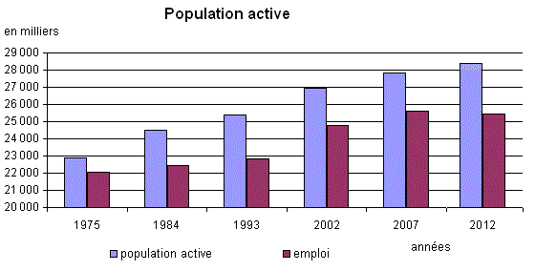
Explications du chômage
L’explication démographique :
Le baby boom des années 45-65 en France a provoqué l’accroissement de la population en âge de travailler. Les 20-60 ans sont passés de 22,5 à 30 millions d’individus entre 1950 et 1990!
Comme nous le montre ce graphique, la population active est supérieure aux emplois disponibles. Il y a donc plus de demandeurs que d emplois.

Slide 6
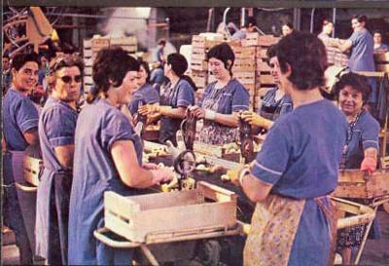
L’explication sociologique :
La maîtrise de la fécondité (par la contraception notamment) a permis aux femmes de développer une activité professionnelle. C'est donc une cause supplémentaire sur l'augmentation du nombre d'actifs.

Slide 7
L’explication conjoncturelle :
L’augmentation du chômage qu’a connu la France entre les années 1970 et 1990 est liée en priorité au ralentissement économique. La croissance nettement plus faible de son PIB* a provoqué une diminution des embauches.
L'explication technologique :
L'informatique et la robotique sont souvent qualifiées de “tueuses d’emplois” car, si elles créent d’autres emplois, elles ne le font pas dans les mêmes proportions (elles en créent moins).

Slide 8
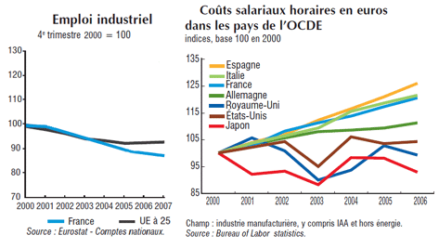
L'explication économique : le coût du travail
Ce graphique représente d'un côté l'emploi industriel en France et dans l'Union Européenne qui comptait 25 pays en 2007, contre 27 aujourd'hui. Entre 2000 et 2007, le nombre d'emploi industriel français a baissé de 10% et de 5% dans l'Union Européenne.
Le graphique de droite présente les coûts salariaux en euros dans les pays membres de l'OCDE *: l'Espagne, l'Italie, la France, l'Allemagne, le Royaume-Uni, les États-Unis et le Japon, entre l'année 2000 à 2006. On peut distinguer 2 parties:
Les pays faisant partie de l'union européenne (sauf le royaume uni) dont leurs coûts salariaux sont en constante augmentation depuis 2000.
Et les États-Unis, le Japon et le Royaume Uni ont un coût salarial qui a connu des fluctuations mais qui garde une certaine constance a un indice de 100.
Le coût salarial français inclut la rémunération directe (salaire brut + congés payés + primes éventuelles) et les cotisations sociales patronales. Contrairement, les Américains doivent se protéger chez un assureur privé. Ce n est donc pas collectif et solidaire comme en Europe.
Étant trop élevé, il impacte la production, de l'emploi et de la compétitivité. La concurrence née de la mondialisation pourrait aussi nécessiter une baisse du coût du travail qui ne s'est pas produite, ce qui serait cause de chômage.

Slide 9
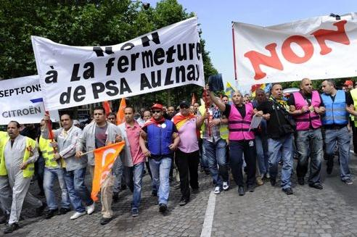
Mondialisation :
Les marchandises, les hommes, les capitaux circulent de plus en plus librement, la disparition progressive des frontières économiques a modifié la stratégie des entreprises qui doivent aujourd'hui évoluer dans un univers devenu plus hostile qui leur impose de rentrer dans une compétition permanente.
PSA Peugeot Citoën, n'a pas su faire face a la concurrence et doit se restructurer car il a entrepris de mauvais choix sur le plan stratégique. Peugeot a choisi de produire en France où la main d'œuvre est chère, alors que Renault a choisi de produire la moitié de ses productions à l'étranger.

Slide 10
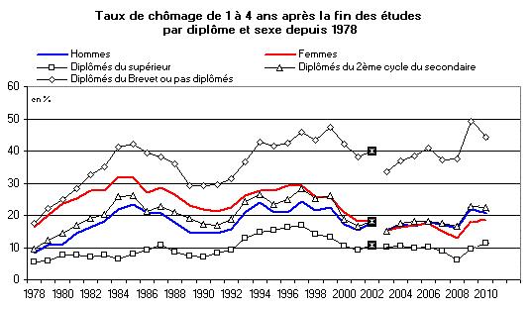
Le taux de chômage chez les jeunes en France
Ce graphique montre le taux de chômage 1 à 4 ans après la fin des études selon les diplômes et selon le sexe.
On remarque qu’aujourd’hui les personnes possédant seulement le brevet ont beaucoup plus de mal à trouver du travail (45% de chômage) que les personnes ayant un diplômes supérieur (12% de chômage).
Les gens possédant seulement le diplôme du brevet ont un taux de chômage plus de trois fois supérieur a celui de quelqu'un possédant un diplôme supérieur.
Mais ce n’était pas le cas il y a une trentaine d’année ou une personne ayant un diplôme du brevet trouvait aussi facilement du travail (18% de chômage) que quelqu’un ayant un diplôme supérieur (6% de chômages).
Une différence certes trois fois supérieur pour les deux comme avant mais avec des taux de chômages beaucoup plus faibles.
En 1978, un homme trouvait plus facilement du travail (9% de chômages) qu’une femme(18% de chômages).
Mais a partir de 2004, il y a plus de chômeurs qui sont des hommes (21% de chômages) que des femmes (19% de chômages).
En 2010, la différence entre les deux taux de chômage chez les femmes et les hommes et certes minime mais existante.
CONCLUSION: De 1978 à 2010 tout a basculé. Aujourd'hui une personne n'ayant pas de diplômes aura beaucoup de mal à trouver du travail comparé à quelqu'un qui a un diplôme supérieur. Et une femme est moins touchée par le chômage qu'un homme. Mais la bonne nouvelle est qu'une personne ayant un diplôme est presque toujours aussi bien protéger contre le chômage même si il y a un taux de chômage un peu plus élevé qu'en 1978. Une autre bonne nouvelle est que le taux de chômage chez les femmes est en dessous du taux de chômage chez les hommes et que le taux de chômage à radicalement baissé chez les femmes (19% en 2010). Le gros point noir c'est qu'une personne n'ayant aucun diplôme ou seulement le brevet des collèges n'est pas protéger par le chômage et que le taux de chômages chez les hommes à augmenté (21% en 2010).

Slide 11
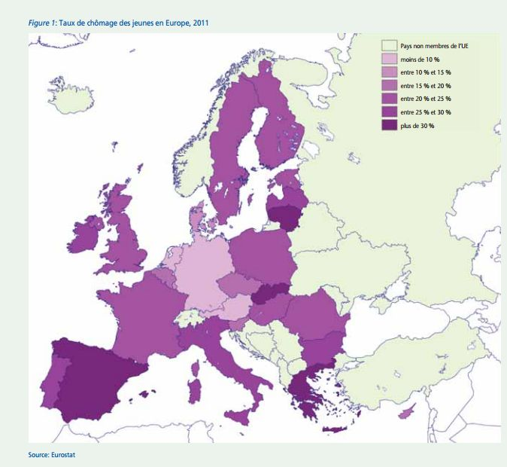
En octobre 2012, près de 5,678 millions de jeunes Européens (hors étudiants) n'avaient pas d'emploi en Europe. Un peu partout dans l'Union européenne, du Portugal à l'Europe de l'Est, les taux de chômage des moins de 25 ans s'envolent.
23,4 % des jeunes sont ainsi à la recherche d'un emploi dans l'Union Européenne. Ce qui laisse présager une génération "perdue" (23,9 % dans la zone euro).

Slide 12
Le taux de chômage dans l'UE
En France, le taux de chômage de l'ensemble de la population active s'élève à 10,7 % en octobre 2012. En Allemagne il est à 5,5 %, c'est le pays qui a le taux de chômage de la population active le plus bas d'Europe.
L'Espagne et la Grèce sont particulièrement touchées par ce fléau, et enregistrent un taux catastrophique de 55,9 % et 57% (données pour août 2012) respectivement, alors que l'Allemagne tire son épingle du jeu avec 8,1 % de jeunes au chômage dans le pays.
Le Portugal (39,1 %), l'Irlande (29.9 %), l'Italie (36,5 %) et la Slovaquie (30,1 %) dépassent la barre fatidique des 30 %.
A l'inverse, l'Autriche (8,5 %) et les Pays-Bas (9,8 %) figurent parmi les bons élèves avec l'Allemagne.
La France (25,5 %) dépasse elle aussi la moyenne européenne.
En réaction aux taux de chômage alarmants dans certains pays, la Commission européenne a proposé le 5 décembre 2012 des nouvelles mesures pour aider les États membres à lutter contre l'exclusion sociale des jeunes en assurant à ceux-ci des offres d’emploi, d’enseignement ou de formation.

Slide 13
Parmi les nouvelles mesures de ce "Paquet emploi jeunes" figure une proposition de garanties qui permettra à chaque jeune de recevoir, dans les quatre mois qui suivent sa sortie du système scolaire ou la perte de son emploi, une offre de qualité lui permettant de trouver un travail, de suivre une formation ou de reprendre des études.
La recommandation proposée appelle les États membres à établir des partenariats solides avec des parties prenantes, à assurer l’intervention à un stade précoce des services de l’emploi et d’autres partenaires qui soutiennent les jeunes, à prendre des mesures d’aide à l’insertion professionnelle, à tirer pleinement parti du Fond social européen et des autres fonds structurels à cette fin, à évaluer et à améliorer constamment les dispositifs de garantie pour la jeunesse et à les mettre en œuvre dans les meilleurs délais.
Pour faciliter le passage de l’école au monde du travail, ce "Paquet" comporte également un document de consultation des partenaires sociaux européens sur un cadre de qualité pour les stages, le but étant que les jeunes puissent acquérir une expérience de travail de qualité dans des conditions sûres.
Ces mesures proposées s’appuient sur l’action de l’Initiative sur les perspectives d'emploi des jeunes", lancée en décembre 2011
Pour lutter contre le chômage des jeunes, la Commission s’appuie aussi sur d’autres instruments d’action, tels que les recommandations spécifiques par pays. En juillet 2012, presque tous les États membres de l’UE ont reçu des recommandations visant à améliorer la situation des jeunes. Adoptées par le Conseil des ministres de l’UE sur la base des propositions de la Commission, les recommandations par pays sont un instrument de coordination destiné à renforcer la gouvernance ainsi que la coordination des politiques économiques au niveau de l’UE dans le contexte de la stratégie Europe 2020.

Slide 14
Aussi, les jeunes italiens pour avoir un emploi après leur études se redirigent vers le domaine de l'agriculture. Les autrichiens eux ont crée une école de remise a niveaux pour les jeunes étudiants qui n'ont pas de diplômes ou qui n'arrivent pas un trouver un travail convenable. C'est aussi pour ceux qui ont des lacunes dans plusieurs matières. Quand aux français les jeunes employeurs vont dans un café pour trouver du travail, car les nouveaux directeurs d'entreprises veulent un personnel jeune plutôt qu'une personne ayant un certain âge, car ils pensent que certain travaux ne peuvent être fait que par des jeunes.
CONCLUSION: en Europe presque tous les pays sont touchés par le chômage chez les jeunes. Seuls quelque pays arrivent à mieux s'en sortir (Allemagne, Autriche, Pays-Bas). Alors que d'autres pays sont quand a eux très touchés par le chômage chez les jeunes (Grèce, Espagne). Certains pays tentent de faire quelque chose pour trouver une issue alternative au chômage (centre de rééducation et de formation pour les jeunes étudiants). D'autres pays redirigent les étudiants dans un autre domaine pour qu'ils puissent trouver un travail (domaine dans l'agriculture).

Slide 15
Lexique
BIT:
Le Bureau international du Travail est le secrétariat permanent de l’Organisation internationale du Travail. L’Organisation internationale du Travail est l’institution chargée au niveau mondial d’élaborer et de superviser les normes internationales du travail. L’OIT a pour principaux objectifs de promouvoir les droits au travail, d’encourager la création d’emplois décents, de développer la protection sociale et de renforcer le dialogue social dans le domaine du travail.
PIB:
Produit intérieur brut, soit : ce qui est produit et vendu par l’appareil productif français en une année.
OCDE:
L'Organisation de coopération et de développement économique (OCDE) a, en 1961, succédé à l'Organisation européenne de coopération économique (OECE), fondée en 1948 pour gérer l'aide américaine d'après-guerre (plan Marshall).L'OCDE regroupe une trentaine de pays : toute l'Europe occidentale et l'Amérique du nord, plus le Japon, l'Australie, la Nouvelle-Zélande, la Corée et, depuis 1995 et 1996, certains pays d'Europe centrale (République tchèque, Hongrie, Pologne). L'OCDE est le principal rassembleur de statistiques sur les pays développés. Cette organisation siège à Paris.

